Slide 1

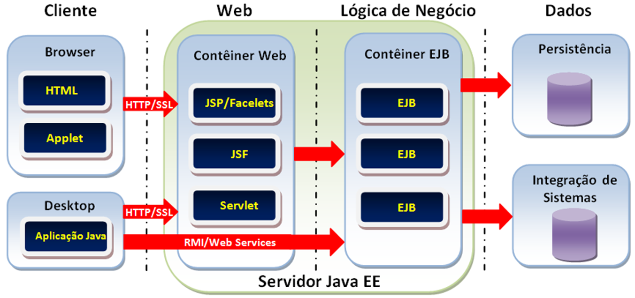
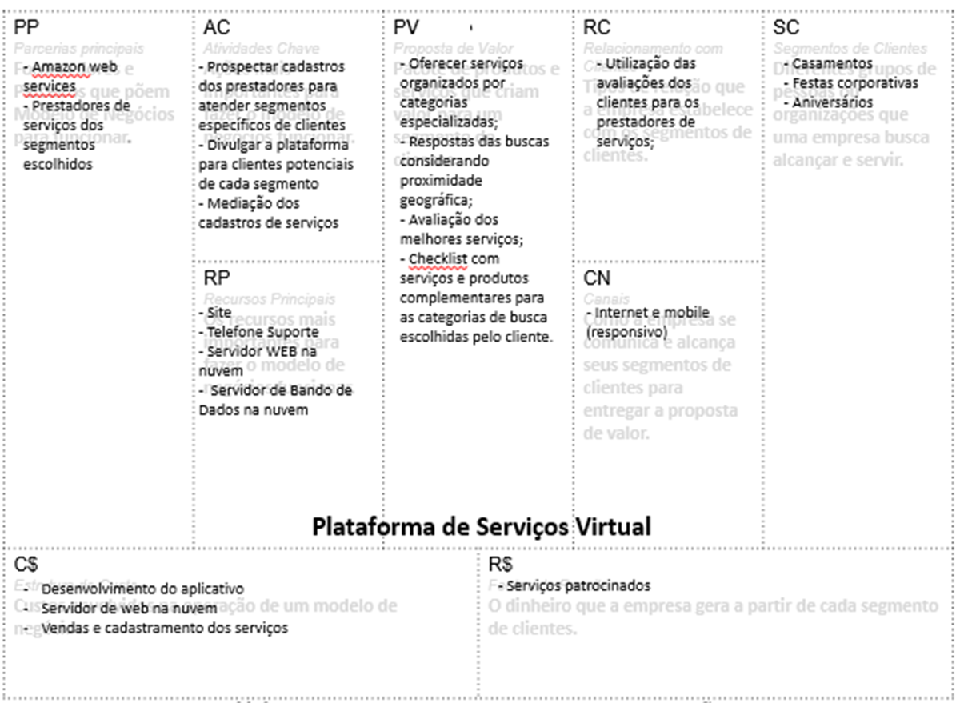
PLATAFORMA DE SERVIÇOS WEB Patrick; Carlos Delfino; Juliana Cruz; Ibsem Dias. 2ª Jornada de Integração e Iniciação Científica – Faculdade Cesusc – Santa Catarina – SC – Brasil
INTRODUÇÃO
Ao necessitarmos de um serviço nossa primeira ação hoje é abrir um navegador em um dispositivo móvel ou computador. Para encontrar o que queremos basta entrar em uma engine de busca. O google, por exemplo, encontra as respostas para quase tudo que precisamos, porém exige do usuário algum conhecimento mais avançado quando há necessidade de respostas mais precisas. Para suprir essas necessidades de busca em situações específicas, inúmeras soluções do tipo plataforma de negócios tem sido construídas para aproximar clientes e fornecedores. AirBNB, para quem quer encontrar casas e quartos para alugar; a Estante Virtual para encontrar livros usados, o OLX para compradores e vendedores de quase tudo que se imagina. Este trabalho propõe um sistema que implemente um framework para o desenvolvimento de uma plataforma de serviços independente do modelo de negócios a ser implementado.
OBJETIVO
A plataforma de serviços web tem por missão facilitar o encontro entre prestadores e demandantes de serviços priorizando a localidade e as avaliações dos clientes.
METODOLOGIA
O corpo do texto deve ser escrito em Arial 14 Normal, espaçamento Simples entre linhas. O corpo do texto deve ser escrito em Arial 14 Normal, espaçamento Simples entre linhas. O corpo do texto deve ser escrito em Arial 14 Normal, espaçamento Simples entre linhas. O corpo do texto deve
DESENVOLVIMENTO PESQUISA
Após dois encontros entre alunos e professor foi construído o modelo de negócios da Plataforma de Serviços Web representado pela Figura 1.
Figura 1 – Modelo de Negócios Plataforma de Serviços Web
Fonte: dados preliminares
Neste modelo foram apontados inicialmente a proposta de valor da aplicação (PP), quais segmentos de clientes(SC) a plataforma pode atender, por quais canais(CN) esta será utilizada, como os clientes vão se relacionar (RC), qual serão as fontes de receita(R$) e despesa(C$) prováveis, quais
atividades chave(AC) que suportarão a plataforma, quem serão os principais parceiros(PP) e por fim quais o recurso principais para viabilizar a aplicação (RP).
Como metodologia para acompanhamento do projeto foi escolhido o Scrum. Por meio deste framework professor e alunos estão controlando as entregas, priorizando os artefatos de modelagem a serem gerados, controlando os prazos e mantendo a equipe alinhada ao objetivo principal de entrega: um protótipo até o final do semestre quando do encerramento da disciplina.
A infra estrutura tecnológica adotada para desenvolver a aplicação é composta por:
JavaEE 6, como arquitetura de aplicação conforme demonstrado na Figura 2, complementada por três frameworks open source : Hibernate (Model), Spring (Controller), JSF com Primefaces (View);
MySQL 5.5, para o armazenamento dos dados;
Maven, para gerenciar as dependências da aplicação;
Git e Github, como repositório de versionamento do sistema;
Apache TomEE, como servidor de aplicação Web que implementa o JavaEE;
Eclipse, como ambiente de desenvolvimento integrando todas as tecnologias .
Figura 2 – Arquitetura de Aplicação Java EE
Fonte: dados preliminares
Ainda foram definidos quais artefatos de modelagem deveriam ser construídos para desenvolver a aplicação: Diagrama de caso de uso, diagrama de classes, diagrama de pacotes, modelo Entidade Relacionamento (ER), diagrama de atividade dos métodos mais complexos e os wireframes das principais telas da aplicação.
CONSIDERAÇÕES FINAIS
Atualmente o projeto encontra-se em fase de implementação. Com a gestão do projeto focada nos princípios apresentados pela metodologia Scrum, foram priorizados os casos de uso mais importantes para apresentar a proposta de valor da plataforma de serviços web, ou seja, o mecanismo de busca dos serviços, a apresentação dos serviços e avaliação dos serviços. A geração dos artefatos de modelagem está proporcionando aos alunos a implementação do código sobre as especificações definidas anteriormente sem gerar dúvidas sobre o que deve ser realizado e proporcionará a continuidade do desenvolvimento em turmas futura. A infra estrutura tecnológica adotada permite a colaboração entre os alunos em um mesmo ambiente, com facilidade de versionamento e integração dos códigos desenvolvidos. Por fim, a utilização do ambiente de sala de aula para aplicar na prática os conteúdos ensinados em disciplinas anteriores tem se mostrado produtivo na transformação dos conhecimentos adquiridos em habilidades e atitudes que proporcionam aos alunos experiências semelhantes aquelas encontradas no mercado de trabalho.
1 Titulação: (ex: Graduando em Administração). Instituição atual: (ex: Faculdade Cesusc) /e-mail
2 Titulação: (ex: Mestre em Direito). Instituição atual: (ex: Faculdade Cesusc) /e-mail
3 Titulação: (ex: Especialista em Administração). Instituição atual: (ex: Faculdade Cesusc) /e-mail
4 Titulação: (ex: Doutor em Engenharia). Instituição atual: (ex: Faculdade Cesusc) /e-mail
REFERÊNCIAS BIBLIOGRÁFICAS
[Exemplo de referência de livro]
GIL, Antônio Carlos. Como elaborar projetos de pesquisa. 4. ed. São Paulo: Atlas, 2002.
MARCONI, Marina de Andrade; LAKATOS, Eva Maria. Técnicas de Pesquisa: planejamento e execução de pesquisas, amostragens e técnicas de pesquisas, elaboração, análise e interpretação de dados. 6. ed. São Paulo: Atlas, 2007.

